Slide 1
Site web pour une entreprise de géolocalisation des voitures
Filière : Génie Informatique
Stage d’initiation
Réalisé par :
Bourras Hamza
Encadré par :
M. Boubakri Hamza

Slide 2

Plan
01
02
03
04
05
06
Introduction
Contexte générale
Les outils utilisés
Conception du projet
Présentation du projet
Conclusion

Slide 3
01
Introduction

Slide 4
02
Contexte générale

Slide 5
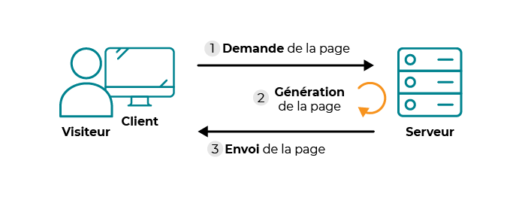
Qu’est-ce qu’un site web dynamique ?
Une page web dynamique est une page web générée à la demande, par opposition à une page web statique. Le contenu d’une page web dynamique peut donc varier en fonction d’informations (heure, nom d’utilisateur, formulaire rempli par l’utilisateur …) qui ne sont connues qu’au moment de sa consultation. A l’inverse, le contenu d’une page web statique est a priori identique à chaque consultation.
Il présente plusieurs avantages tels que :
Contenu actualisé en temps réel
Interactivité accrue
Capacité à gérer des bases de données

Slide 6

Problématique

Slide 7

Solution

Slide 8
03
Les outils utilisés

Slide 9


Visual Studio Code
Xampp

Slide 10





HTML
CSS
JavaScript
PHP
Bootstrap

Slide 11
04
Conception du projet

Slide 12
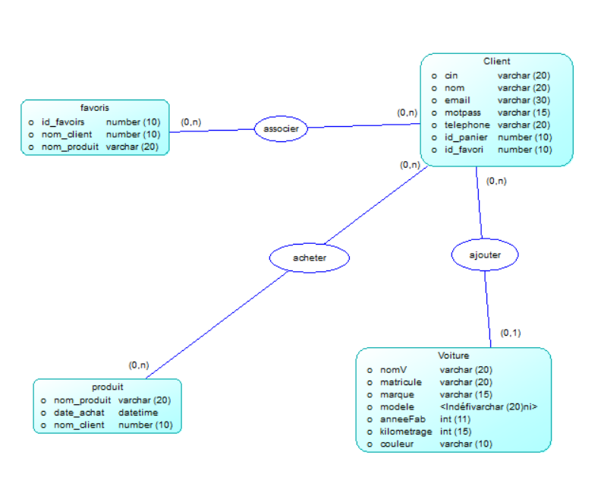
Modèle MCD

Slide 13
05
Présentation du projet

Slide 14
06
Conclusion

Slide 15
Merci pour votre attention

